Slide 1

Cena 2021

Slide 2
8. ročník předávání CENY AZZS ČR v roce 2021
Je nám velkou ctí, že u příležitosti 8. ročníku předávání cen Asociace zdravotnických záchranných služeb České republiky můžeme opět „tváří v tvář“ poděkovat letošním nominantům za jejich profesionální a lidské nasazení. Přesto je letošní ročník poznamenán nelehkou dobou, která ovlivnila životy mnohých z nás a zanechala za sebou nenahraditelné ztráty.
Asociace zdravotnických záchranných služeb uděluje ceny od roku 2014 a mezi oceněnými se každý rok objevují nejen lékaři, zdravotničtí záchranáři, řidiči, ale i pracovníci, kteří se významně podílejí na chodu organizací z administrativních nebo technických pozic.
Na základě návrhů jednotlivých krajských zdravotnických záchranných služeb bude v letošním ročníku uděleno třináct cen AZZS ČR, z toho dvě in memoriam.

Slide 3

ZDRAVOTNICKÁ ZÁCHRANNÁ SLUŽBA
PARDUBICKÉHO KRAJE
nominuje na cenu AZZS ČR
za rok 2021

Slide 4
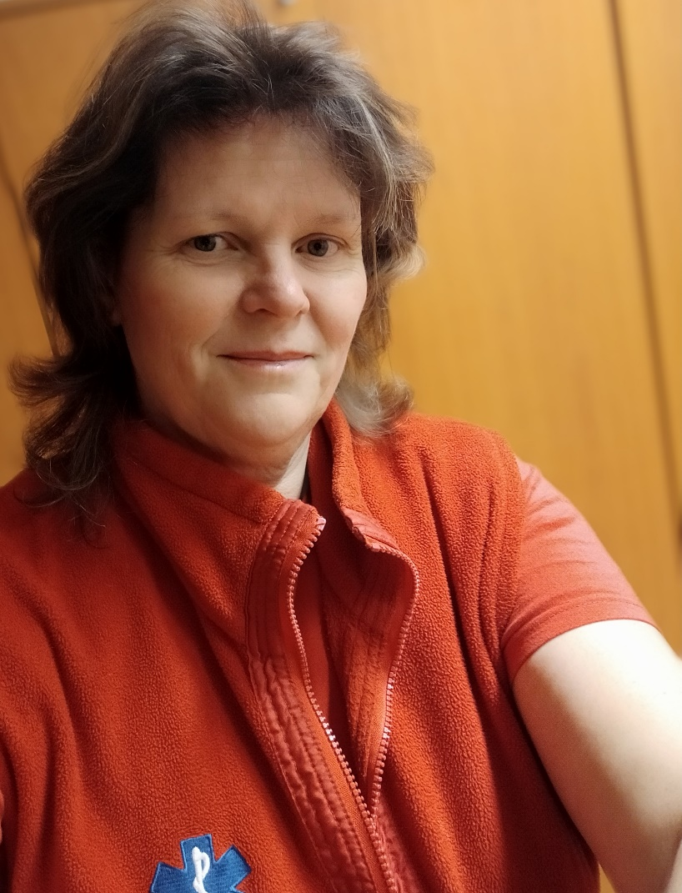
paní Soňu Pávkovou za dlouhodobou kvalitní a obětavou práci operátorky a školitelky zdravotnického operačního střediska.

Slide 5
Soňa Pávková
Paní Soňa Pávková po maturitě a dvou následných rodičovských dovolených začala svou operátorskou pouť v roce 1992 jako dispečerka Dopravní zdravotní služby Okresního ústavu národního zdraví Ústí nad Orlicí, kde linka 155 byla součástí organizace.
Od roku 1997 pracovala na nově vzniklém ZOS Oblastního střediska zdravotnické záchranné služby v Ústí nad Orlicí. V roce 2007 se stala vedoucí operátorkou Krajského zdravotnického operačního střediska Zdravotnické záchranné služby Pardubického kraje. Je součástí týmu Systému psychosociální intervenční služby na pozici „peer“.
V současné době pracuje jako vedoucí směny na zdravotnickém operačním středisku, podílí se na zaučování nově příchozích operátorů.

Slide 6

ZDRAVOTNICKÁ ZÁCHRANNÁ SLUŽBA
JIHOČESKÉHO KRAJE
nominuje na cenu AZZS ČR
za rok 2021

Slide 7
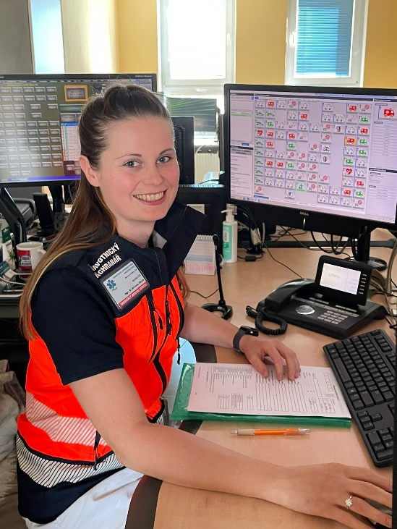
Mgr., Bc. Kristýnu Vlkovou za vysoce profesionální výkon při poskytování telefonicky asistované první pomoci u překotného porodu koncem pánevním.

Slide 8
Mgr., Bc. Kristýna Vlková
Paní Mgr., Bc. Kristýna Vlková pracuje na ZZS JčK jako operátorka na Zdravotnickém operačním středisku od roku 2019. Při práci prokazuje skvělou odbornou úroveň a sympatický lidský přístup k volajícím lidem v tísni.
Nestává se příliš často, že by záchranáři museli v terénu asistovat u porodu koncem pánevním, ještě sporadičtější je, že by takový porod musela vést operátorka po telefonu. Dne 26. června 2021 Kristýna Vlková na pozici calltakera přijala tísňovou výzvu o začínajícím překotném porodu u prvorodičky v 37. týdnu těhotenství. Zpočátku se vše vyvíjelo jako běžný telefonicky asistovaný porod. Záhy se však situace na místě zdramatizovala při zjištění, že jde o porod koncem pánevním.
Velmi profesionálně s empatickým přístupem Kristýna zklidnila emotivní situaci a s přehledem odvedla po telefonu celý porod. Pomohla volajícím překonat všechny dramatické momenty včetně krátké resuscitace dýchání novorozence, to vše ještě před příjezdem záchranářů.

Slide 9

ZDRAVOTNICKÁ ZÁCHRANNÁ SLUŽBA
PLZEŇSKÉHO KRAJE
nominuje na cenu AZZS ČR
za rok 2021

Slide 10
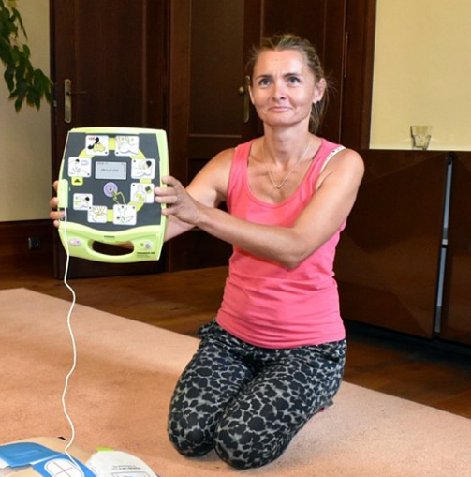
Mgr. Ivanu Krsovou za činnost ve vzdělávacím a výcvikovém středisku ZZS Plzeňského kraje.

Slide 11
Mgr. Ivana Krsová
Mgr. Ivana Krsová je zaměstnána u Zdravotnické záchranné služby Plzeňského kraje od 1. 7. 1996. Začínala jako výjezdová sestra, podílela se i na zajišťování LPS a přes činnost lektora Vzdělávacího a výcvikového střediska se do jeho čela postavila dne 1. 7. 2015. Na pozici vedoucí VVS působí dodnes, podařilo se jí sestavit velmi kvalitní tým lektorů a pod jejím vedením se VVS stalo špičkovým pracovištěm a místem, kde i povinné vzdělávání dokáže naše záchranáře zaujmout a pobavit.
Ve volném čase by určitě byla nejšťastnější uprostřed kopců a hor daleko od civilizace a obklopena svými nejbližšími.

Slide 12

ZDRAVOTNICKÁ ZÁCHRANNÁ SLUŽBA
KRÁLOVÉHRADECKÉHO KRAJE
nominuje na cenu AZZS ČR
za rok 2021

Slide 13
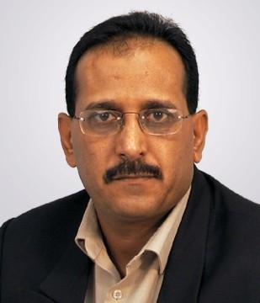
MUDr. Abdulwasyu AlMawiriho za dlouholetou vynikající práci.

Slide 14
MUDr. Abdulwasya AlMawiri
MUDr. Abdulwasya AlMawiri u ZZS KHK začínal před osmnácti lety. Postupně se začal stále častěji podílet na službách RLP a RV. Od roku 2007 pracuje také jako člen letecké záchranné služby Hradec Králové.
V roce 2008 se stal vedoucím lékařem střediska Hradec Králové. S téměř 2200 zásahy byl v poslední době jedním nejvytíženějších lékařů z týmu Kryštofa 6. Dlouhodobě odvádí práci na vysoké profesionální úrovni.

Slide 15

ZDRAVOTNICKÁ ZÁCHRANNÁ SLUŽBA
JIHOMORAVSKÉHO KRAJE
nominuje na cenu AZZS ČR
za rok 2021

Slide 16
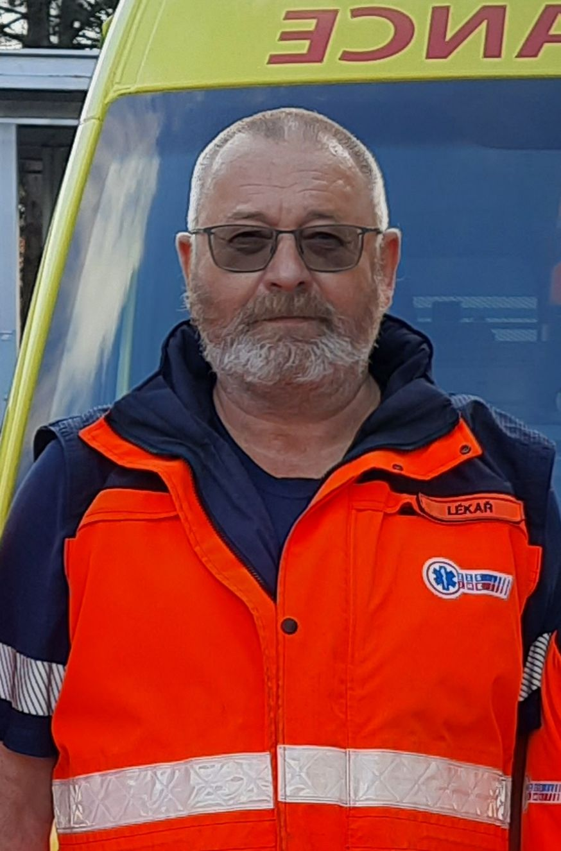
MUDr. Petra Hlavinku za vysoce profesionální a empatický přístup v poskytování přednemocniční neodkladné péče a za příkladné vedení kolegů
ÚO Blansko.

Slide 17
MUDr. Petr Hlavinka
Náš milý kolega Petr Hlavinka se narodil v roce 1960 a po absolutoriu lékařské fakulty tehdejší Univerzity J. E. Purkyně v Brně, což bylo v roce 1986, plánoval stát se praktickým lékařem. Místo toho jej však osud nakonec zavál v pozici sekundáře na oddělení ARO Nemocnice Vyškov. Postupně složil I. a II. atestaci z oboru anesteziologie a resuscitace. Již během působení ve vyškovské nemocnici se začal také jako lékař výjezdové skupiny ZZS věnovat oboru urgentní medicína, který se posléze na pracovišti v Blansku stal doménou jeho profesního zájmu. Pro své nesporné odborné i lidské kvality se postupně vypracoval na pozici vedoucího lékaře územního odboru, na které úspěšně působil až do nedávné doby.
Vnímáme jej jako na slovo vzatého erudovaného odborníka zapáleného pro věc, nadšence zcela oddaného své práci, „srdcaře“ s tahem na bránu, učitele a mentora mladších kolegů, charismatickou a inspirativní osobnost. Ve své výjezdové činnosti, při níž bravurně zvládá nejrůznější stresové situace a vždy působí jako rozený team leader, je magnetem na mnohé zajímavé kazuistiky, z nichž téměř jako jeho specialita vyčnívají dopravní nehody, jiné závažné úrazy a také řada úspěšně odvedených porodů v domácích podmínkách.
Svým působením v domovské organizaci se nesmazatelně zapsal do její historické paměti – v jeho případě nelze hovořit o pouhé stopě, ale přímo hluboké šlápotě, již budou v budoucnu jeho následovníci ještě dlouho pietně opečovávat.
A dodejme ještě, že jeho jistá fyzická podoba s Janem Werichem s sebou nese i podobnou životní moudrost a nadhled, se kterými nenapodobitelně glosuje situaci a události okolo sebe.
Děkujeme Petře.

Slide 18

ZDRAVOTNICKÁ ZÁCHRANNÁ SLUŽBA
KARLOVARSKÉHO KRAJE
nominuje na cenu AZZS ČR
za rok 2021

Slide 19
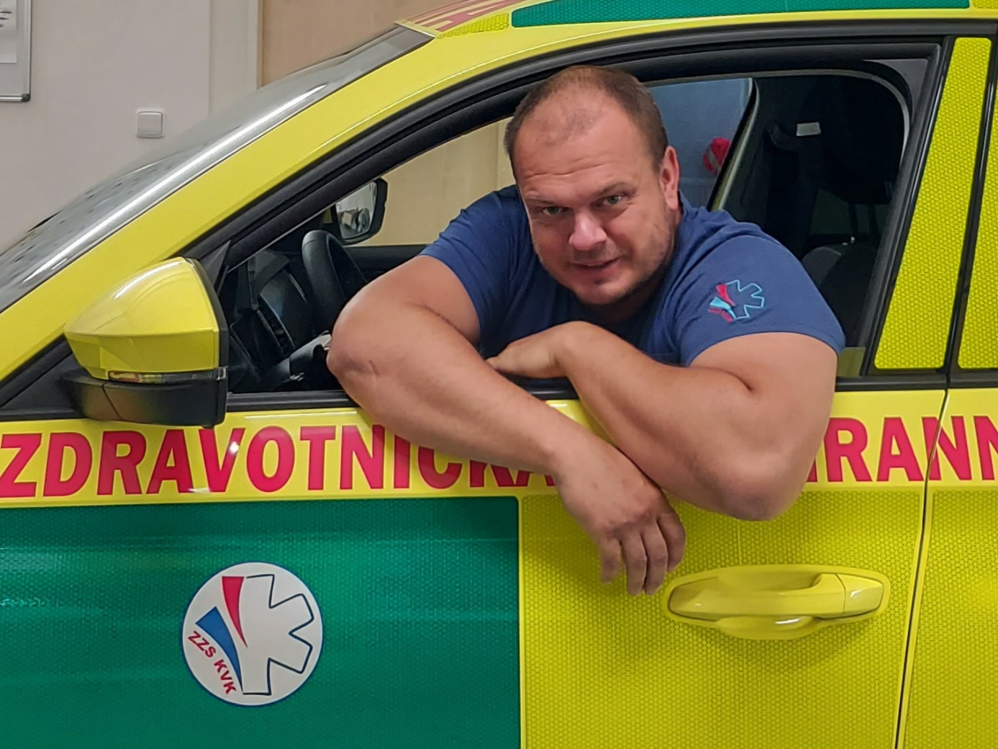
MUDr. Romana Sýkoru, Ph.D., MHA za svou odbornou činnost a reprezentaci
ZZS Karlovarského kraje.

Slide 20
MUDr. Roman Sýkora, Ph.D., MHA
MUDr. Roman Sýkora, Ph.D., MHA je lékařem Zdravotnické záchranné služby Karlovarského kraje od roku 2012. V letech 2012 až 2018 byl jejím ředitelem. V současnosti pracuje na plný úvazek na výjezdové základně v Ostrově nad Ohří jako výjezdový lékař a kromě toho je také odborným asistentem 3. lékařské fakulty a kliniky anesteziologie a resuscitace ve Fakultní nemocnici Královské Vinohrady a lékařem na oddělení intenzivní péče Karlovarské krajské nemocnice.
MUDr. Roman Sýkora se věnuje vědecké a publikační činnosti v současnosti zaměřené na aplikaci telemedicíny v přednemocniční neodkladné péči. Jeho velkou odbornou zálibou je také výuka metodami simulační medicíny.
Zdravotnická záchranná služba Karlovarského kraje jej nominuje na cenu AZZS ČR jako poděkování za jeho odbornou činnost a za reprezentaci Zdravotnické záchranné služby Karlovarského kraje.

Slide 21

ZDRAVOTNICKÁ ZÁCHRANNÁ SLUŽBA
KRAJE VYSOČINA
nominuje na cenu AZZS ČR
za rok 2021

Slide 22
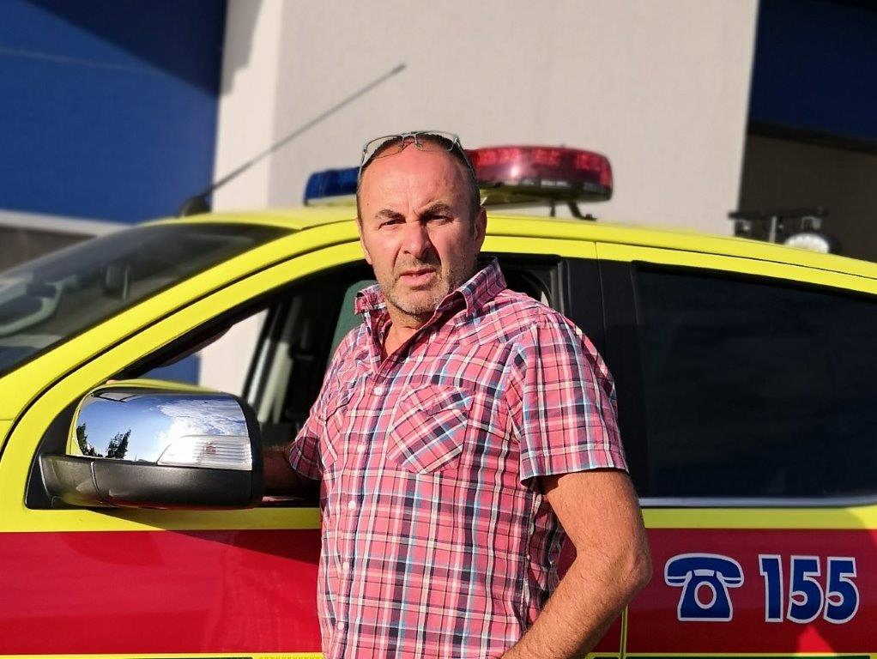
Bc. Martina Václavka za dlouholeté zásluhy o kvalitu vozového parku
ZZS Kraje Vysočina.

Slide 23
Bc. Martin Václavek
Pan Martin Václavek vystudoval Střední průmyslovou školu strojnickou, později také VŠ se zaměřením na management zdravotních a sociálních služeb. Jeho vášeň pro motorismus a současně práce ve zdravotnictví jej předurčila k profesi „dopraváka“. Ve zdravotnictví pracuje již od roku 1987, kdy do Okresního ústavu národního zdraví nastoupil jako technik dopravy. Při hlavním zaměstnání pak absolvoval studium zdravotnické profese řidič RZP a RLP.
Po vzniku Zdravotnické záchranné služby v Třebíči působil od jejího počátku jako vedoucí technického úseku a souběžně zastával také funkci řidiče ve výjezdové skupině. Od roku 2006 je součástí managementu ZZS Kraje Vysočina jako vedoucí dopravy. Na starosti má kompletní agendu vozového parku, včetně vedení techniků autodílny. Nad rámec svého pracovního úvazku si neustále udržuje erudici jako řidič ve výjezdové skupině. To mu umožňuje reálný pohled na problematiku dopravy a vozového parku v celé šíři. Pan Martin Václavek je spolehlivý, flexibilní, zodpovědný a pracuje s vysokým nasazením.
Pro kolektiv techniků, provozářů, řidičů, ale také ostatních vedoucích pracovníků je autoritou, kterou uznávají. Jeho zásluhou se daří udržovat vozový park na náležité úrovni, v provozuschopném stavu a přiměřeném stáří. Aktivně se podílí na přípravě všech veřejných zakázek, které se jakýmkoliv způsobem týkají oblasti autodopravy. Pan Václavek se za dobu svého působení stal nepostradatelným partnerem pro vedoucí pracovníky a zdravotníky jednotlivých výjezdových oblastí. Vzorně zajišťuje komplexní správu vozového parku, provozuschopnost, údržbu a nákup vozidel. Je nadšeným cestovatelem dobrodruhem na dvou i čtyřech kolech.
Děkujeme Martine

Slide 24

ZDRAVOTNICKÁ ZÁCHRANNÁ SLUŽBA
ÚSTECKÉHO KRAJE
nominuje na cenu AZZS ČR
za rok 2021

Slide 25
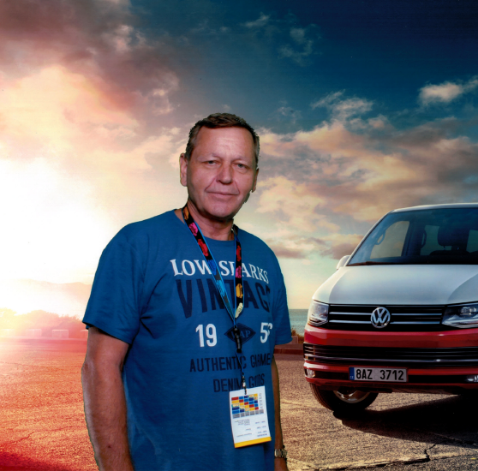
pana Petra Třebického za dlouholetou vynikající práci a a profesionální přístup.

Slide 26
Petr Třebický
Pan Petr Třebický pracuje v naší organizaci od roku 1979. V příštím roce završí 30 let na pozici vedoucího autodílny. Za tuto dobu pod jeho rukama prošly stovky sanitních vozů, které jeho tým zajišťuje pro výjezdové skupiny ZZS ÚK.
Petra Třebického charakterizuje známé rčení: „Nic není nemožné“ a některé zázraky dokáže se svým týmem pro výjezdové skupiny zajistit téměř na počkání. Vstřícný a ochotný, vše řeší nejen s odborným nadhledem, ale zejména jeho přátelská povaha a úsměv na tváři nás vždy přivítá při příjezdu do autodílny.

Slide 27
ZDRAVOTNICKÁ ZÁCHRANNÁ SLUŽBA
MORAVSKOSLEZSKÉHO KRAJE
nominuje na cenu AZZS ČR
za rok 2021

Slide 28
pana Vladimíra Pavelku za dlouhodobý přínos a zásluhy o rozvoj
ZZS Moravskoslezského kraje.

Slide 29
Vladimír Pavelka
„Na záchraně životů se podílel nejprve jako řidič vozidla RLP v Městské a Fakultní nemocnicí Ostrava. Stál u vzniku Územního střediska záchranné služby v Ostravě v roce 1993, kde pracoval jako řidič i záchranář LZS. Svou pílí a důsledností si získal respekt ostatních a stal se vedoucím řidičem oblasti Ostrava. Své dlouholeté zkušenosti v posledních letech zúročil v pozici vedoucího provozu. Vykonával ji od roku 2015 do svého nedávného odchodu na důchod, kterého si nyní užívá stejně naplno, jako se desítky let věnoval své práci.“

Slide 30

ZDRAVOTNICKÁ ZÁCHRANNÁ SLUŽBA
OLOMOUCKÉHO KRAJE
nominuje na cenu AZZS ČR
za rok 2021

Slide 31
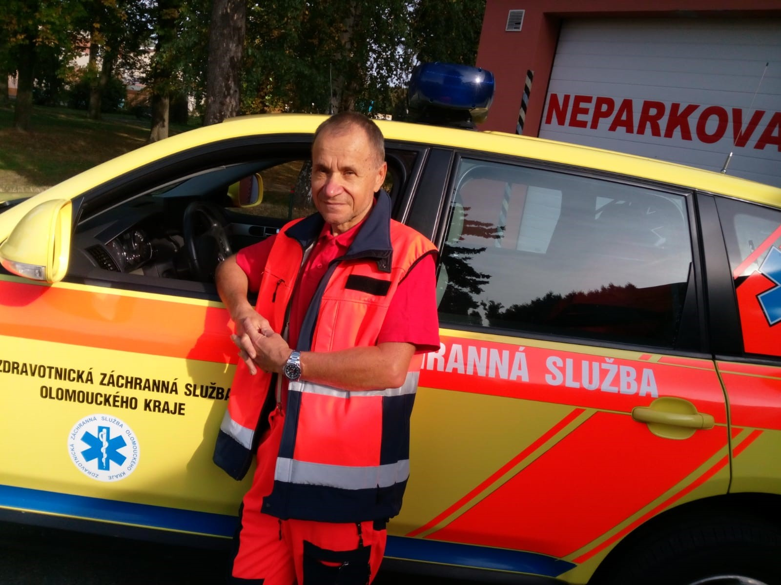
MUDr. Aleše Jakeše za celoživotní přínos zdravotnické záchranné službě.

Slide 32
MUDr. Aleš Jakeš
Po absolvování lékařské fakulty UJEP Brno v roce 1985 nastoupil jako lékař na ARO v nemocnici Šumperk, kam se přestěhoval z Vyškova. Od počátku své kariéry projevoval zájem o práci na záchranné službě, kterou započal ihned po atestaci z anesteziologie v roce 1988. Od tohoto okamžiku úzce spolupracoval s MUDr. Petrem Žákem, vedoucím lékařem Územního střediska ZZS Šumperk. V další kariéře pokračoval ve městě Zábřeh, kde se stal jedním ze spoluzakladatelů nového výjezdového stanoviště při poliklinice, ze kterého na jaře 1991 vyjela první „rychlá sanitka“ vůz Škoda 1203. V dalším vývoji pak došlo k transformaci výjezdové skupiny RLP na RV a následně posílení RV o RZP.
Na tomto stanovišti pracuje jako vedoucí lékař doposud. Svůj původní obor a práci na ARO nikdy zcela neopustil, ve vedlejším pracovním poměru nadále pracuje na ARO v nemocnici Jeseník.

Slide 33

PREZIDENT AZZS ČR
MUDr. MAREK SLABÝ, MBA, LL.M
nominuje na cenu AZZS ČR
za rok 2021

Slide 34
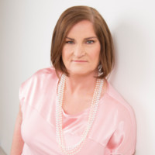
MUDr.et Bc. Danu Hlaváčkovou za dlouholetou vynikající práci při vytváření systému poskytování zdravotnické záchranné služby v ČR.

Slide 35
MUDr. et Bc. Dana Hlaváčková
MUDr. Bc. Dana Hlaváčková byla členkou výjezdových skupin ZZS již jako sekundární lékařka ARO Mělník, kde pracovala od roku 1985.V roce 1990 se stala vedoucí lékařkou stanice RZP Mělník, v roce 1994 ředitelkou ZZS okresu Mělník.
Po vzniku ZZS SčK vykonávala funkci náměstkyně pro LPP ÚSZS Středočeského kraje. Od roku 2005 byla ředitelkou Odboru krizové připravenosti MZ ČR.
Poté pracovala jako národní zástupce ČR v Joint Medical Commitee při NATO, národní expert WHO pro oblast urgentní medicíny a medicíny katastrof, byla členkou člen Akreditační komise MZ ČR pro obor urgentní medicína a medicína katastrof, poradce WHO k projektovému řešení krizové připravenosti zdravotnictví EU a vedoucí pracoviště krizové připravenosti ZZS SČK. V srpnu 2020 ukončila činnost ve výjezdových skupinách ZZS SČK, dále se věnuje psychosociální intervenci.
MUDr. Hlaváčkovou zdobí bohatá publikační činnost v oblasti přednemocniční neodkladné péče a medicíny katastrof. pedagogicky působila na několika vysokých školách. V letech 2005-2014 působila jako rozhodčí Rallye Rejvíz. Třináct let byla členkou výboru SUMMK ČLS JEP, předsedkyní oborové komise Vědecké rady prezidenta ČLK pro obor urgentní medicína a medicína katastrof, pracovala jako vědecký sekretář Společnosti krizové připravenosti zdravotnictví ČLS J.E.Purkyně.
V roce 2010 obdržela Zlatý záchranářský kříž za celoživotní přínos pro záchranářství.

Slide 36
ZDRAVOTNICKÁ ZÁCHRANNÁ SLUŽBA
OLOMOUCKÉHO KRAJE
nominuje na cenu AZZS ČR
za rok 2021

Slide 37
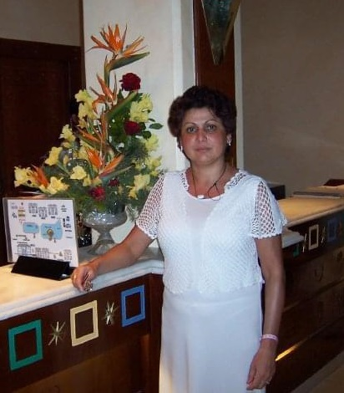
paní Květuši Odstrčilovou in memoriam za celoživotní přínos zdravotnické záchranné službě.

Slide 38
Květuše Odstrčilová
Dne 23. 1. 2021 nás ve věku 59 let navždy opustila naše kolegyně Květuše Odstrčilová, která v naší organizaci dlouhých 30 let působila jako zdravotní setra. V lednu letošního roku onemocněla nákazou COVID-19 a svůj boj s touto zákeřnou nemocí bohužel prohrála.
Květa pracovala na záchrance od roku 1991. Zpočátku v rámci Nemocnice s poliklinikou Šumperk a Nemocnice s poliklinikou Zábřeh. Od roku 2004, po vytvoření krajské organizace Zdravotnické záchranné služby Olomouckého kraje, vyjížděla k pacientům z výjezdové základny Zábřeh.
Byla pracovitá, laskavá, obětavá vůči pacientům i spolupracovníkům, vždy ochotná zaskočit za nemocné kolegy. Ve volném čase se věnovala rodině. Společně s manželem vychovávali dvě děti a jen krátce se mohla radovat z narození vnučky Elišky, na kterou se tak moc těšila.
Kolegové, se kterými byla v dennodenním kontaktu, na ni budou vzpomínat jako na usměvavou a optimistickou kolegyni. Jejím předčasným odchodem ztrácíme člověka, který navždy zůstane v našich srdcích.

Slide 39

ZDRAVOTNICKÁ ZÁCHRANNÁ SLUŽBA
HL. M. PRAHY
nominuje na cenu AZZS ČR
za rok 2021

Slide 40
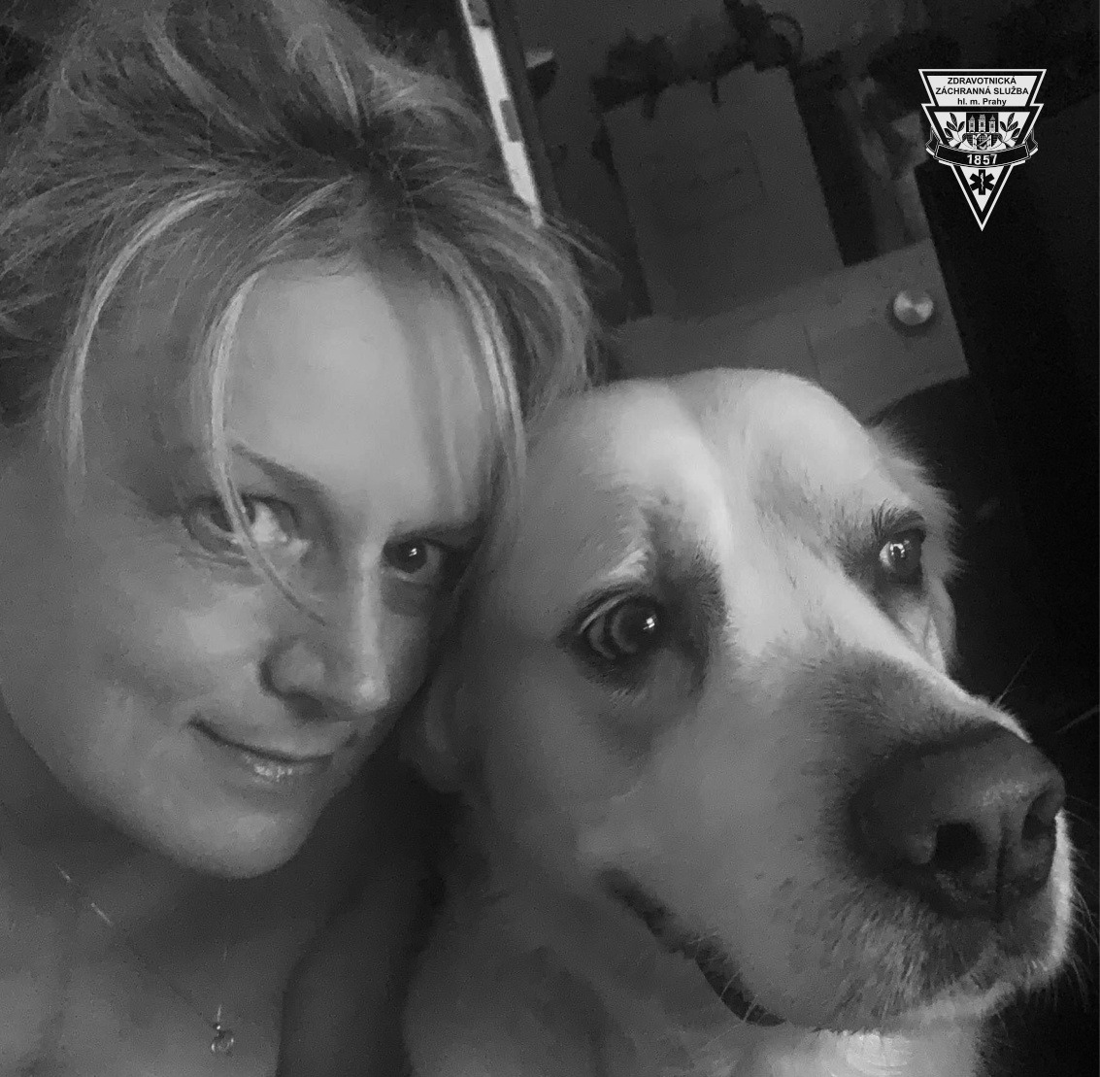
paní Dagmar Vysočanskou in memoriam za to, že jako jedna z mála dokázala zachránit záchranáře.

Slide 41
Dagmar Vysočanská
Dagmar Vysočanská pracovala deset let jako odborná referentka Vzdělávacího a výcvikového střediska ZZS HMP. Na starosti měla prakticky kompletní administrativu spojenou se vzděláváním zdravotníků a podílela se téměř na všech veřejných edukačních aktivitách. Všichni se mohli spolehnout na její preciznost i ochotu pomoci nad rámec běžných povinností. Vykonávala jednu z možná neviditelných, ale pro záchrannou službu potřebných činností.
Jako kolegyně Dagmar Vysočanská rozhodně neviditelná nebyla. Měla velké srdce a pro desítky lidí na záchranné službě se stala kamarádkou a členkou rodiny. Její úsměv, dobrá nálada a pochopení pro ostatní ji neopouštěly ani přes překonané zdravotní problémy. „Jako jedna z mála dokázala zachránit záchranáře,“ shodují se její kolegové. Zemřela náhle a její ztráta tvrdě zasáhla všechny, kdo ji u záchranné služby znali.

Slide 42

ZDRAVOTNICKÁ ZÁCHRANNÁ SLUŽBA
Libereckého kraje
nominuje na cenu AZZS ČR
za rok 2021

Slide 43
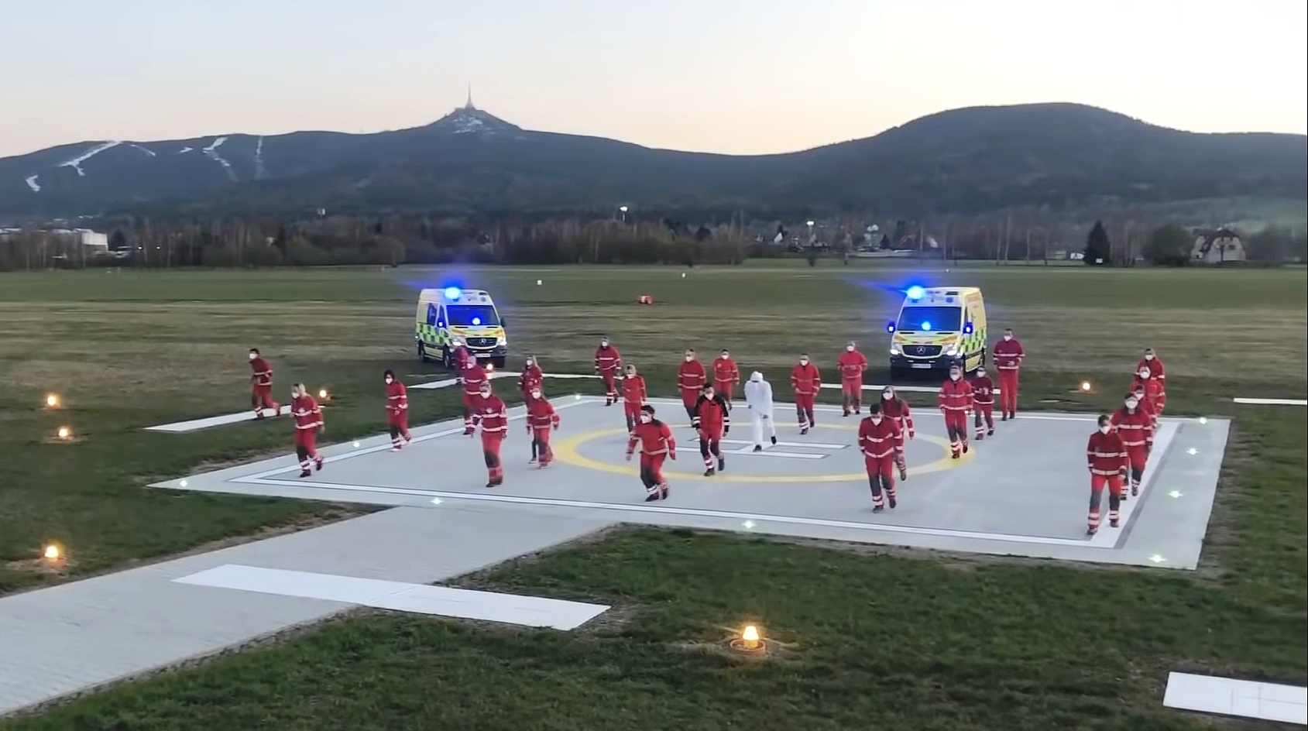

Slide 44
Tým Zdravotnické záchranné služby Libereckého kraje
Dlouho jsme zvažovali, koho za ZZS LK za uplynulý rok nominovat a nakonec jsme se rozhodli konkrétní nominaci nedávat. Vážíme si toho, že celý uplynulý rok jsme zvládli se ctí a že jsme fungovali jako jeden velký sehraný tým. Každý jedinec v něm měl svou nezastupitelnou roli, všichni dělali svou práci na 100 procent. Všichni se dělili o nápady a pomáhali nejen pacientům, ale i kolegům. Nominaci na cenu by si tak zasloužili opravdu všichni.

Slide 45

Gratulujeme všem oceněným.

